Slide 2
科技发展
是永恒动力
·
经传多赢投顾总监
·
科班出身，有过硬的专业基础功底。从业20年，有过私募实操和顾问咨询等多维度经验。曾任职全日制重本大学讲师，完成过千场千人股民讲座，著有《唯信号论-系统篇》一书。其所创立的“三维一体”投资体系深受投资者喜爱。

Slide 3
第一章
全面注册制的市场影响
第二章
高质量发展带来新动力
第三章
各种黑科技带来机会
第四章
从投资研究到利润兑现

Slide 4
PART 01
全面注册制的市场影响

Slide 5
全面注册制的市场影响
“大盘”影响越来越弱
轻大盘 重个股
全面注册制 与 中国特色估值体系

Slide 6
PART 02
高质量发展
带来新动力

Slide 7
高质量发展带来新动力
实现高水平科技自立自强，是推动高质量发展的必由之路。
必由之路
构建新发展格局，是推动高质量发展的战略基点。
战略基点
推进农业现代化是实现高质量发展的必然要求。
必然要求
人民幸福安康是推动高质量发展的最终目的。
最终目的

Slide 8
PART 03
寻找各种黑科技机会

Slide 9
科技改变一切
科技改变一切，除了银行和白酒
国务院机构改革两大方向
金融 & 科技
加强党中央对科技工作的集中统一领导
组建中央科技委
建立健全新型举国体制

Slide 10
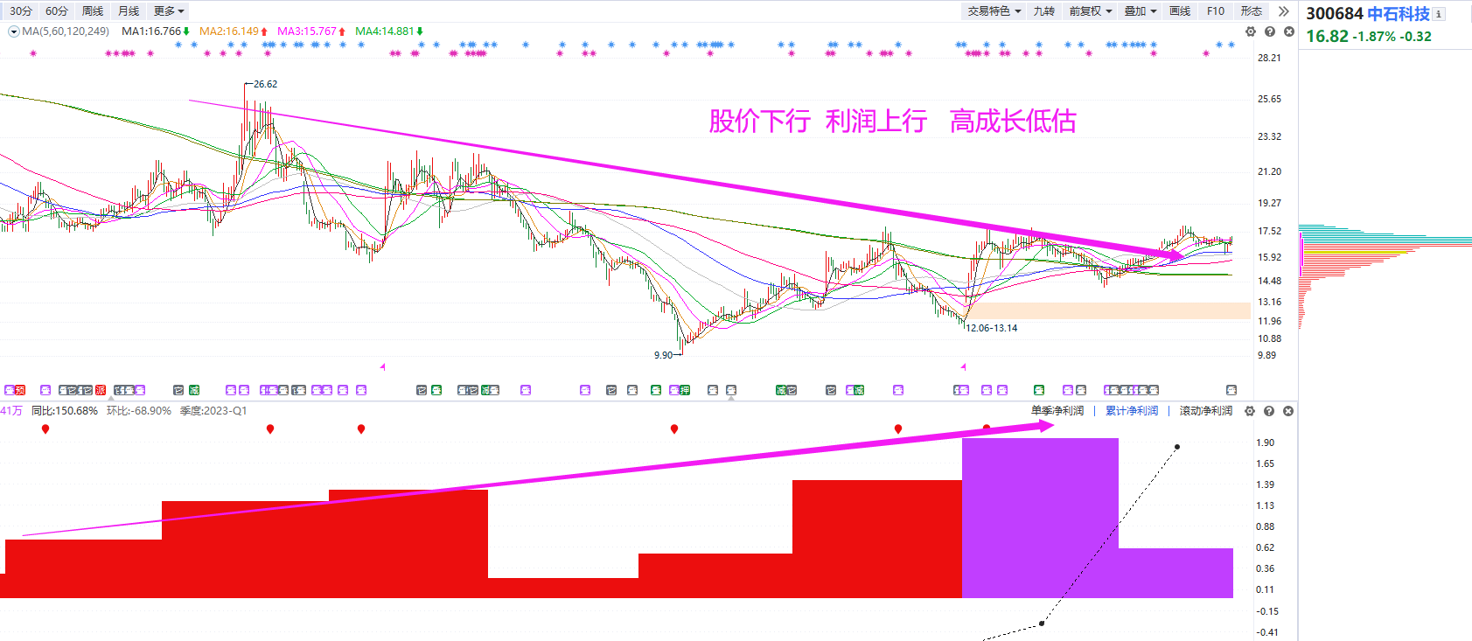
材料是科技进步基石
功能高分子材料及热管理
新消费电子、数字基建、智能交通、清洁能源等四大领域

Slide 11
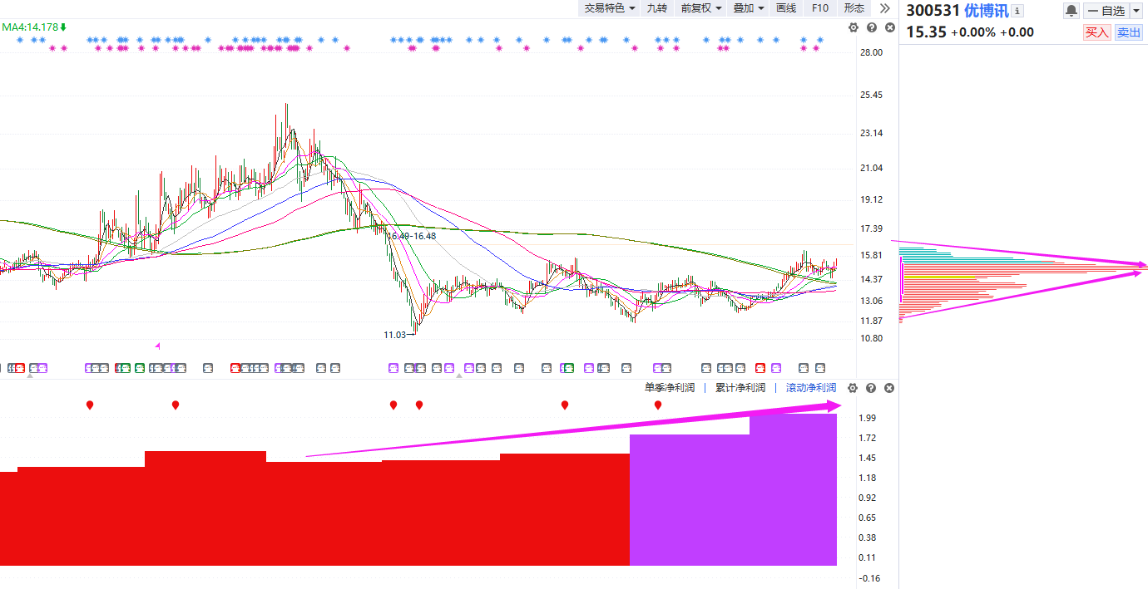
数据是科技进步的钥匙
数据采集软硬件产品布局
智慧物流、智能制造、智慧医疗和智慧零售

Slide 12
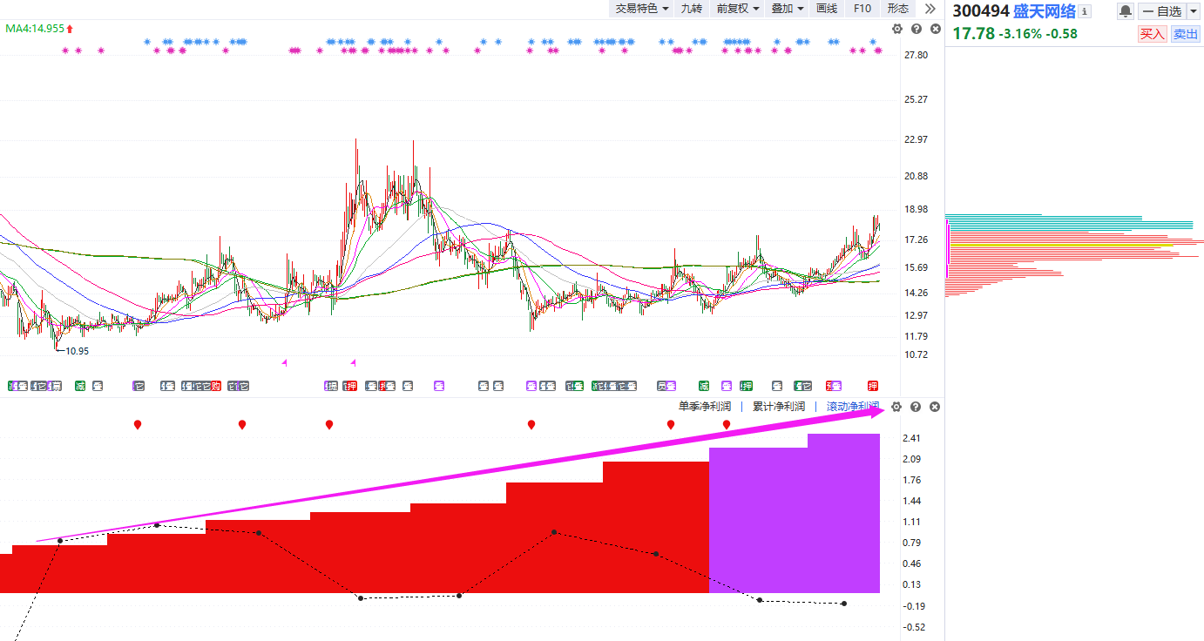
消费的底色是科技
网游、IP、VR、元宇宙

Slide 13
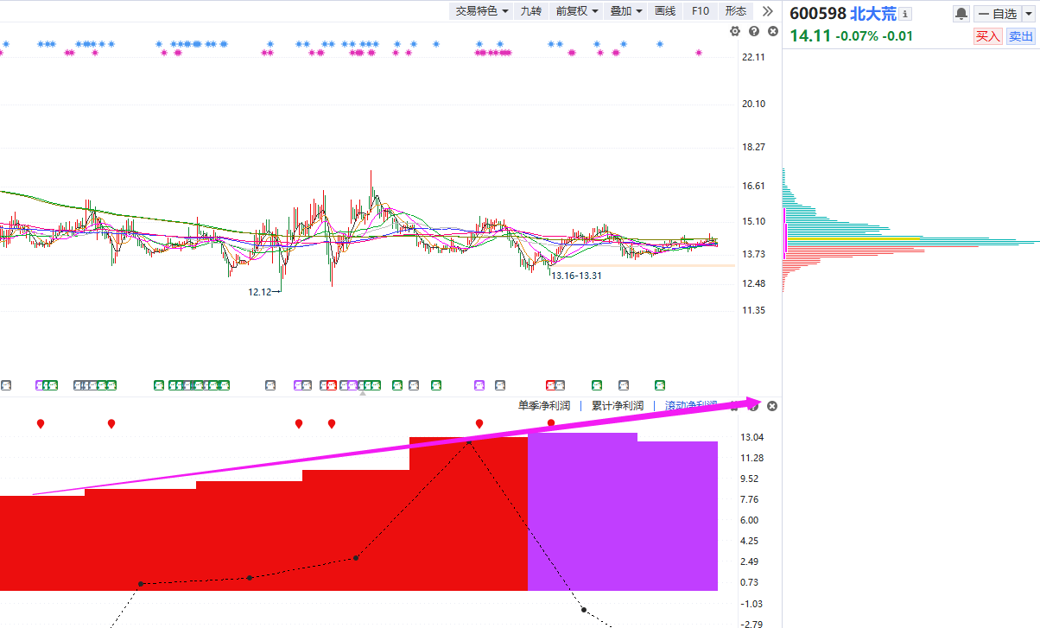
农业也有黑科技
中国粮仓 农业现代化
打通种、管、收、储、运、加、销农业全产业链的数字化连接

Slide 14
PART 04
从投资研究到利润兑现

Slide 15
选对自己的赚钱逻辑
理念 方法 技术
都重要
但最重要的是
适合自己的投资理念
能够掌握的投资方法
熟能生巧的投资技术

Slide 16
我司所有工作人员均不允许推荐股票、不允许承诺收益、不允许代客理财、不允许合作分成、不允许私下收款，如您发现有任何违规行为，可联系400-700-3809向我们反馈!
风险提示:所有信息及观点均来源于公开信息及经传软件信号显示仅供参考，不构成最终投资依据，软件作为辅助参考工具,无法承诺收益，投资者应正视市场风险，自主作出投资决策并自行承担投资风险。投资有风险，入市须谨慎!

